Slide 1







Slide 2









Notes:
Nhấn nút play để bắt đầu trò chơi.

Slide 3
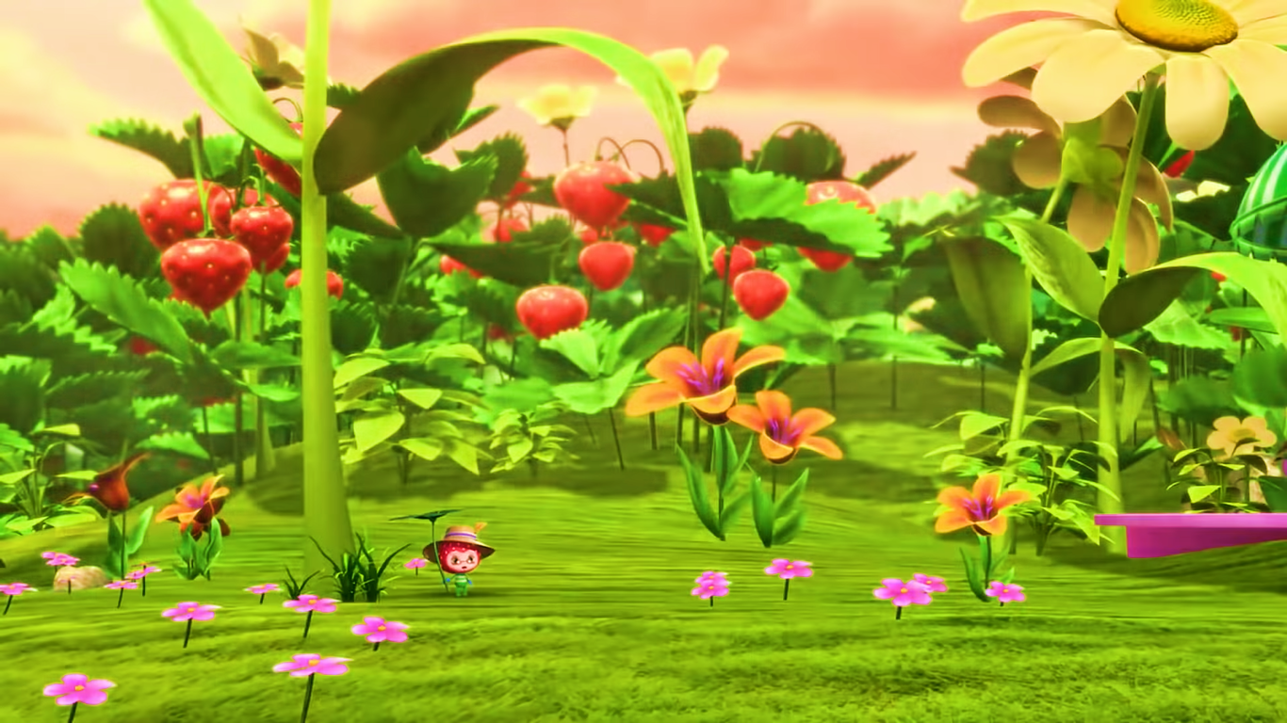

Tiếp tục bài học
2
1
3
Notes:
Nhấn theo thứ tự từ quả dâu số 1 -> 4.

Slide 4




Tổng của 5 635 và 4 527 là:
10 162
Notes:
Sau khi hiện kết quả sẽ xuất hiện mũi tên màu hồng. Nhấn vào mũi tên để quay về slide trò chơi.

Slide 5
Hiệu của 35 753 và 14 238 là:
21 515
Notes:
Sau khi hiện kết quả sẽ xuất hiện mũi tên màu hồng. Nhấn vào mũi tên để quay về slide trò chơi.

Slide 6

Tính: 12 659 – 8 256 + 1 000
5 403
Notes:
Sau khi hiện kết quả sẽ xuất hiện mũi tên màu hồng. Nhấn vào mũi tên để quay về slide trò chơi.

Slide 7



Slide 8









Slide 9



Thực hiện được phép nhân, chia trong phạm vi 100 000.
Tính nhầm được phép nhân, chia và giá trị của biểu thức liên quan đến các số tròn nghìn, tròn chục nghìn trong phạm vi 100 000.
Tính được giá trị của biểu thức liên quan đến phép nhân, chia, có và không có dấu ngoặc trong phạm vi 100 000.
Giải được bài toán thực tế liên quan đến phép cộng, trừ, nhân, chia trong phạm vi 100 000.

Slide 10




Slide 11


Slide 12



TOM HERO GIẢI CỨU
NHỮNG NGƯỜI BẠN

Slide 13












Slide 14


1
Làm vào
bảng con
Đặt tính rồi tính
207 x 8
9 160 x 5
5 4 81 : 7
57 436 : 6

Slide 15

1
Đặt tính rồi tính
Sửa bài
207 x 8
9 160 x 5
207
9 160
x
x
8
5
1656
45800

Slide 16
1
Đặt tính rồi tính
Sửa bài
5 481
7
57 436
6
5
8
3
4
7
9
8
5
3
7
2
2
1
4
3
0
1
6
4

Slide 17




Slide 18
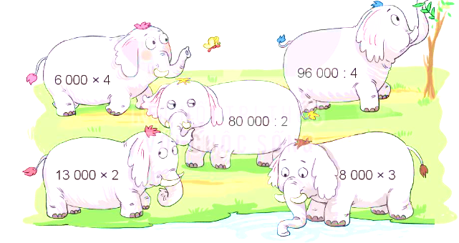
2
Những phép tính nào dưới đây có kết quả bằng nhau?
24 000
24 000
40 000
26 000
24 000

Slide 19
3
Tính giá trị của biểu thức:
a) 4 105 × 9 : 5
24 048 : (4 × 2)
= 36 945 : 5
= 24 048 : 8
= 7 389
= 3 006

Slide 20



Slide 21
4
Việt mua 1 quyển truyện thiếu nhi và 2 cái bút. Giá 1 quyển truyện thiếu nhi là 18 000 đồng, giá 1 cái bút là 8 500 đồng. Hỏi Việt phải trả người bán hàng bao nhiêu tiền?
Bài giải:
Số tiền mua hai cái bút là:
8 500 x 2 = 17 000 (đồng)
Việt phải trả người bán hàng số tiền là:
18 000 + 17 000 = 35 000 (đồng)
Đáp số: 35 000 đồng.

Slide 22



Slide 23
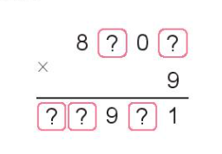
5
Tìm chữ số thích hợp:
Ở hàng đơn vị: (nhẩm 9 nhân mấy có tận cùng là 1) 9 nhân 9 bằng 81, viết 1 nhớ 8. Vậy chữ số phải tìm là 9.
9
9
Ở hàng chục: 9 nhân 0 bằng 0 thêm 8 là 8. Vậy chữ số phải tìm là 8.
Ở hàng trăm: (nhẩm 9 nhân mấy có tận cùng là 9)
9 nhân 1 bằng 9. Vậy chữ số phải tìm là 1.
7
2
8
Ở hàng nghìn: 9 nhân 8 bằng 72. Chữ số phải tìm là 2.
Ở hàng chục nghìn: Chữ số phải tìm là 7.

Slide 25

Dặn dò

Slide 26




